Slide 1
설계 진행 보고 회의
참석자 | 김영호(20110001) 김두호(20110002) 김세호(20110003)
일시/장소 | 2020년 10월 20일 17시 / 전자관 999 호
진행/의결 사항 요약 | C++에서 python 루틴 호출 환경설정
지도교수 의견 | 지도교수는 설계 진행 내용을 바탕으로 간단하게 지도 사항을 수기로 기술하고, 아래와 같이 서명 후 보관하도록 함. 홍길동 (인)

Slide 2
C++ python 루틴 호출 환경설정
시도한 방법들
Boost python
Google에서 제공하는 Tensorflow C++ wrapper

Slide 3
1. Boost python
Boost란?
:선형대수, 난수, 멀티스레딩, 영상처리 등 여러가지 작업들을
지원하는 C++ 라이브러리
→ Python 코드를 C++에서 호출하도록 해주는 기능도 지원함
을 확인함.

Slide 4
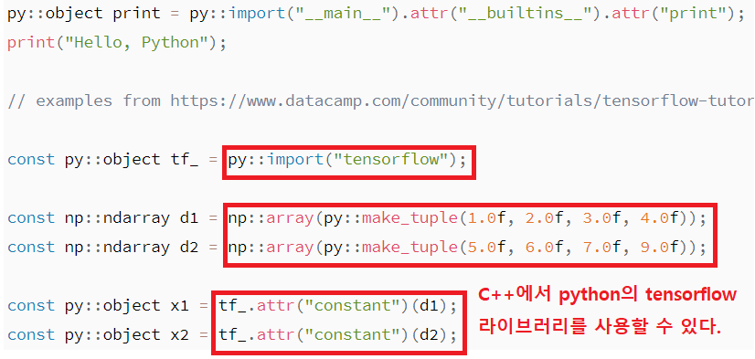
1. Boost python - 사용예시
출처 : Boost Python으로 Tensorflow를 C++에서 더 쉽게 쓰기 - 홍정모
http://blog.naver.com/PostView.nhn?blogId=atelierjpro&logNo=221054333725&categoryNo=0&parentCategoryNo=0&viewDate=&currentPage=1&postListTopCurrentPage=1&from=postView

Slide 5
1. Boost python – 환경설정 과정
환경설정 과정
Boost 설치
Anancoda 설치 및 Python 환경 만들기
Visual studio에서 boost, python library 사용할 수 있도록 환경 설정.

Slide 6
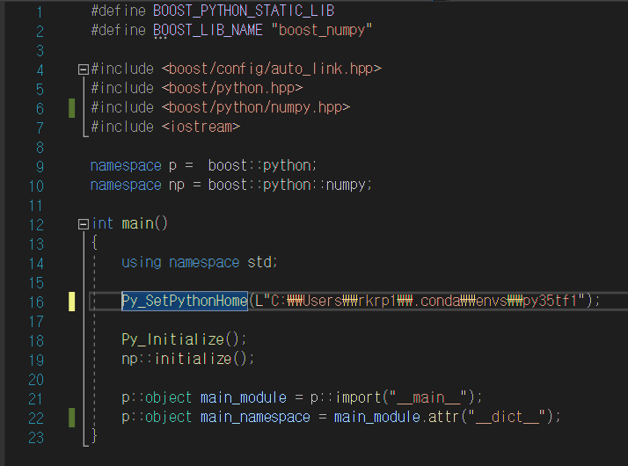
1. Boost python – 환경설정 과정
현재까지 진행 결과 :
boost와 기타 .h .lib 파일 경로를 설정해 코드상의 오류는 모두 제거했지만
실제 코드를 실행시켰을 때 python39.lib 파일을 열 수 없다는 오류가 발생.

Slide 7
2. Google에서 제공하는 C++ wrapper

